Slide 1
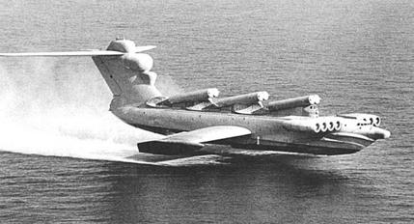
هواپیماهای اثر سطحی (WIG)
آب‌پیما، شناور اثر سطحی یا اکرانوپلان

Slide 2
فهرست
نتیجه‌گیری
  مزایا و معایب
منابع
مقدمه
  طراحی و ساختار
  انواع بال ها
کاربرد ها
  تاریخچه
  وضعیت کنونی

Slide 3
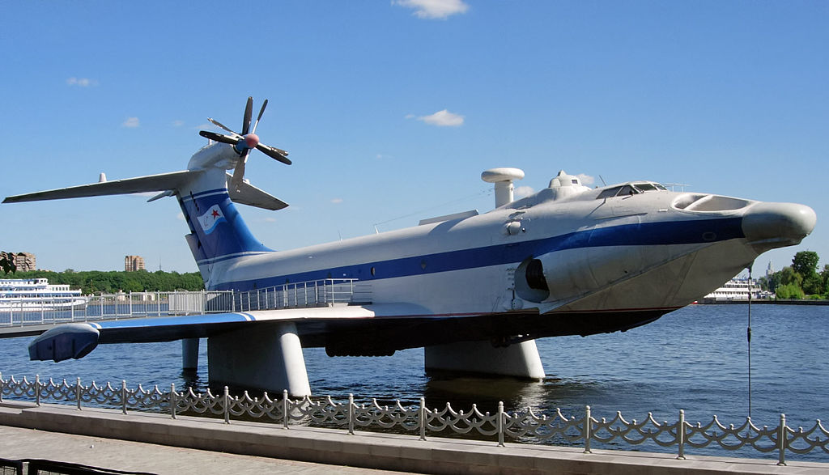
مقدمه
وسیله نقلیه دریایی و پرنده
  روی بالشتکی از هوا بالا تر از سطح آب با سرعت بسیار زیاد حرکت می‌کند.
Ekranoplan A-90 Orlyonok

Slide 4
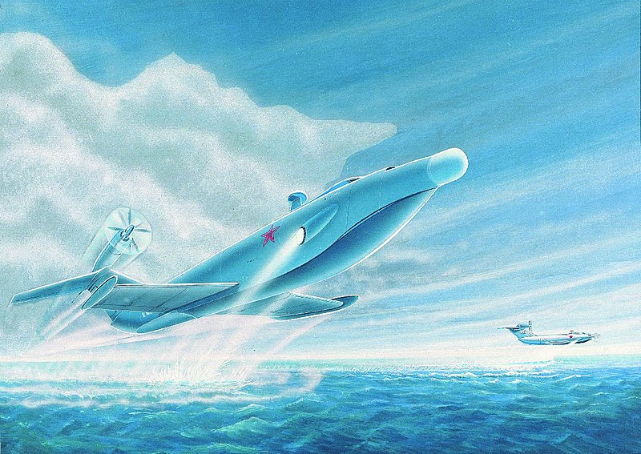
طراحی و ساختار
LIFT & DRAG FORCES
حرکت جریان هوا زیر بالاها در این تصویر مشخص شده‌است.

Slide 5
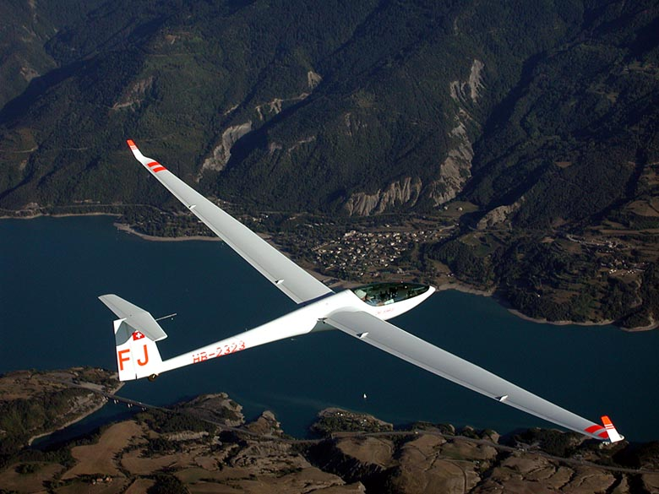
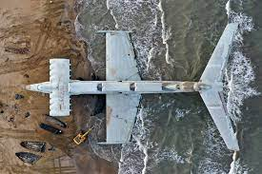
بال ها

Slide 6
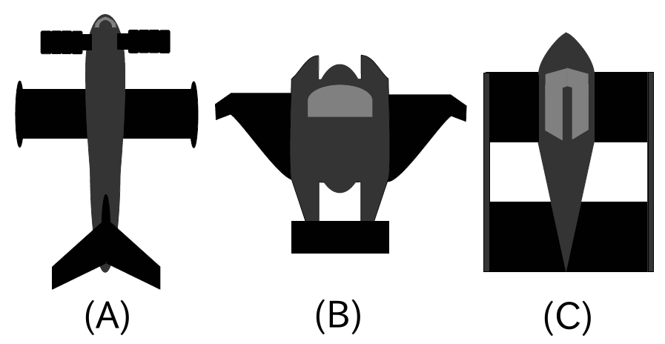
گونه های بال
بال سنتی اکرانوپلان روسی
بال دلتای معکوس
جفت بال

Slide 7
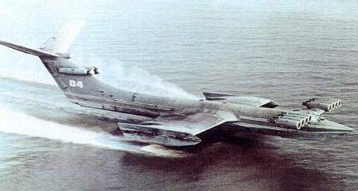
کاربرد ها

Slide 8
مزایا و معایب
+ سوخت کم
+ سرعت بسیار زیاد
+ایمنی در صورت سقوط
-شعاع تغییر مسیر زیاد
+پنهان بودن از دید رادار و مین های دریایی
...

